Slide 1
Сучасні форми екологічної освіти дітей з особливими потребами
Ковтун І.М. БНРЦ

Slide 2
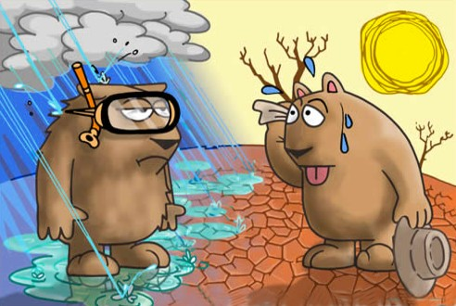
Зміна клімату, очевидне чи неймовірне?

Slide 3
Зміна клімату – це зміна погодних умов протягом тривалого відрізку часу – в десятки і сотні років.
Зміни характеру і сили місцевих вітрів та опадів
Порушення температурних режимів.
Збільшення частоти й сили екстремальних явищ

Slide 4
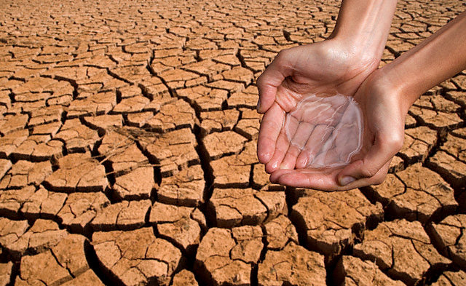
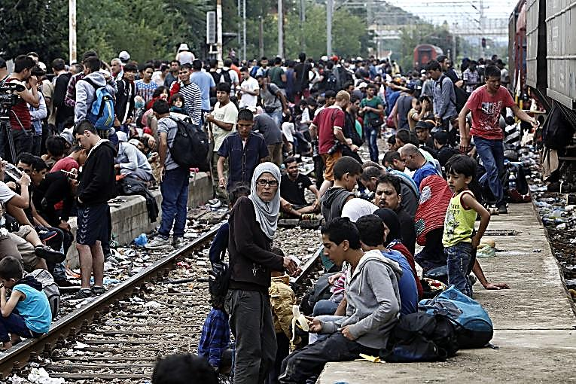
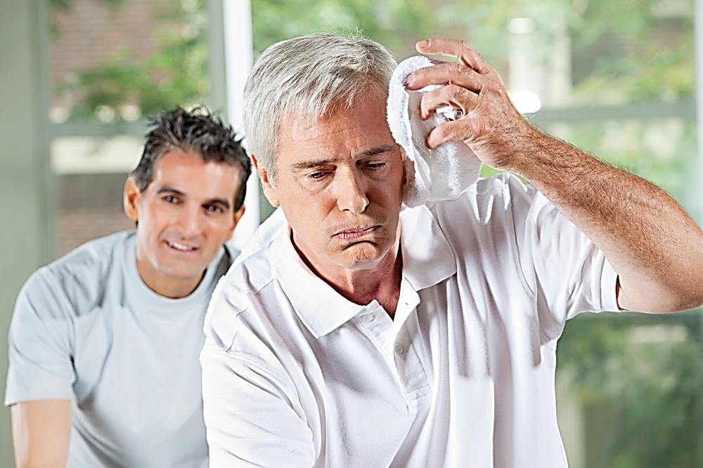
Проблеми недалекого майбутнього
Збільшення числа біженців в 20 разів у порівнянні з сьогоднішнім днем може ​​створити економічну світову кризу.
Всесвітня організація охорони здоров’я прогнозує зростання смертності на 250 000 в період з 2030 по 2050 роки. Основні причини – наслідки зміни клімату. Так, не всі люди похилого віку перенесуть посилення хвиль спеки, а діти з бідних регіонів – недоїдання і діареї.
До 2025 року дві третини людей світу будуть відчувати нестачу питної води.

Slide 5
Зміна клімату – це реальність

Slide 6
ПАРНИКОВИЙ ЕФЕКТ
Коли сонячне світло нагріває нашу планету, то зайве тепло не може полетіти назад в космос, як це було років двісті тому.
А все через те, що в атмосфері міститься все більше викидів і вихлопних газів, які затримують тепло.
В результаті на Землі стає все спекотніше.

Slide 7
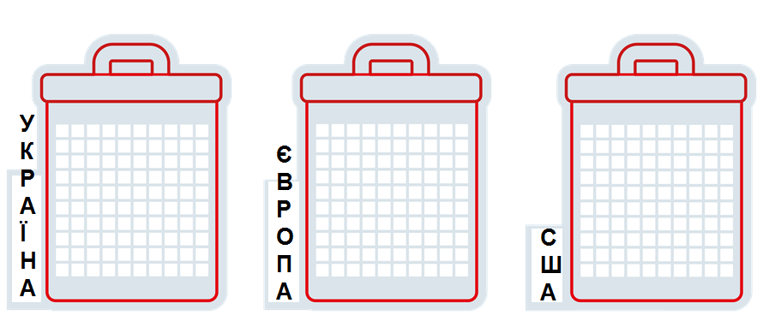
ЧАСТКА ВІДХОДІВ, ЯКІ
МОЖНА ЛЕГКО ПЕРЕРОБИТИ

Slide 8
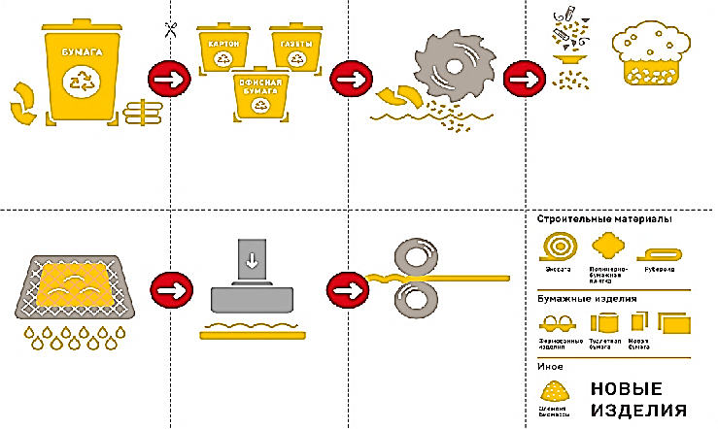

Slide 9
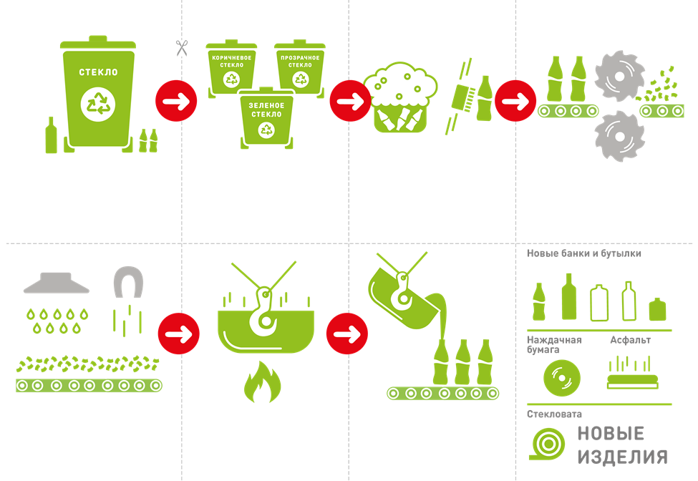

Slide 10
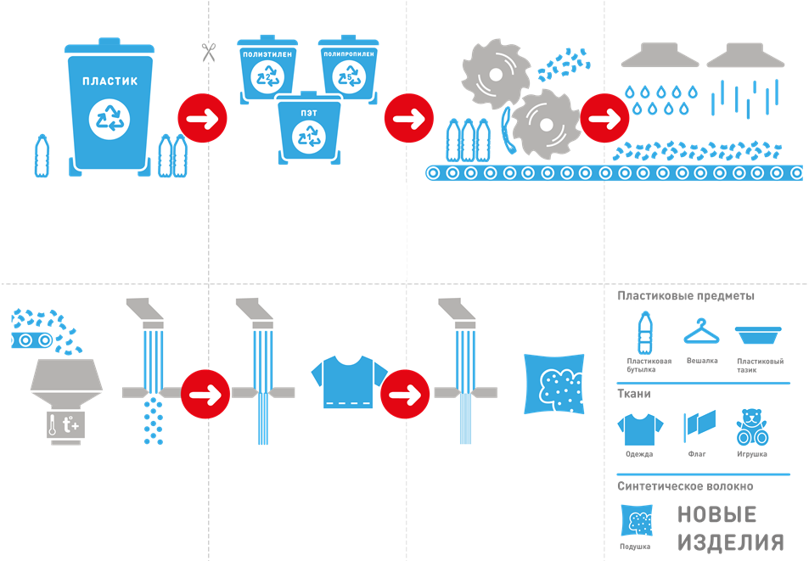

Slide 11
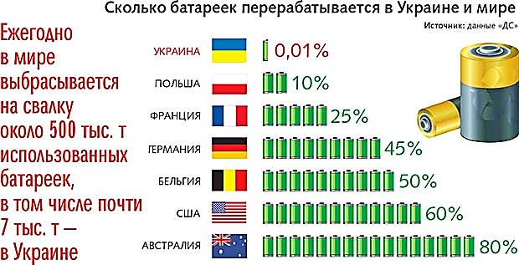
Скільки батарейок переробляються у світі?
Щорічно у сміття викидають близько 500 тисяч тон використаних батарейок, натомість в Україні – 7 тисяч тон.
А переробляють?

Slide 12
Національний екологічний центр України (НЕЦУ)

Slide 13
Національний екологічний центр України
(НЕЦУ) —
одна з перших екологічних громадських
неприбуткових організацій
національного рівня, зареєстрованих
у незалежній Україні.
Заснований 30 серпня 1991 р.
Має 24 територіальні відділення по всій Україні.

Slide 14
ЕкоКлуб Зелена Хвиля —
екологічна організація студентів
та випускників Національного університету
«Києво-Могилянська академія» (НаУКМА),
робота якої направлена на сприяння
збереженню навколишнього
природного середовища шляхом
освітньої діяльності та практичних заходів.

Slide 15
«Зробимо Україну чистою!» —
український екологічний рух,
осучаснений аналог «суботників».
Початок бере від громадської ініціативи
«Зробимо Київ чистим!», яка виникла
у 2009 році.
У 2015 році почалася інша акція
«Зробимо Україну чистою разом!».
Основна мета — виховувати у громадян
дбайливе ставлення до довкілля.

Slide 16
Екологічний клуб «Еремурус»
Екологічна освіта та пропаганда
екологічних знань серед населення
охорона природного середовища проживання.
Організація об’єднує людей
різних спеціальностей,
інтелектуальний і творчий потенціал
яких спрямований
на підвищення ефективності
екологічної освіти та формування екологічної
культури у населення.

Slide 17
Світ освіт – громадська організація, яка об’єднує людей для яких важливе безпечне довкілля та сталий розвиток суспільства. Ми вбачаємо, що якісна екологічна освіта, а саме – сучасна, інклюзивна, гендерно чутлива, інтерактивна – важлива складова по досягненню цих цілей. Тому ми спрямовуємо наші зусилля на розвиток та інтеграцію такої освіти в Україні і запрошуємо вас приєднатись.
Місія організації – безпечне і чисте довкілля шляхом впровадження інноваційної,
безперервної, інтегрованої та інклюзивної освіти.
Наші цінності: Повага до особистості людини, гідність, висока якість, інноваційність.

Slide 20
1-а, «квадрат»: ключові поняття тренінгу;
2-а, «трикутник»: вправи, що виконувалися;
3-я, «коло»: прикметники, якими можна позитивно охарактеризувати тренінг;
4-а, «спіраль»: прикметники, якими можна описати роботу учасників тренінга.

Slide 21
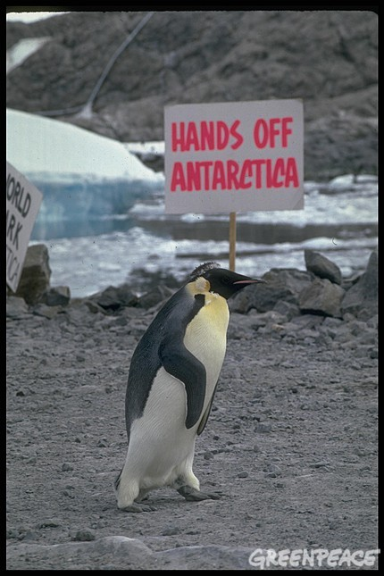
Дякую за увагу!

